Slide 1
Amstelhaege
Pleun bisseling TeAM TREEHOUSE
Philline Dikker
Vera Nijmeijer

Slide 2
Indeling
Nieuwbouwwijk
Bouwgrond
80%
Huizen
Vrije ruimte
Oppervlakte-water
20%
Eengezins-
woning
60%
Bungalows
25%
Maisons
15%
Notes:
Nieuwbouwwijk: 160 x 180 = 28.800 m2
Wateroppervlak: 20% x 28.800 m2 = 5760 m2
Niet meer dan 4 wateren!
Voor bijv. 4 oppervlaktewateren: 5760 m2 / 4 = 1440 m2
Dus 4 wateren van bijv. 36x40 m (= 1440 m2)

Slide 3


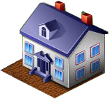
Drie varianten
 | 20 woningen | 40 woningen | 60 woningen
Eengezinswoning | 12 | 24 | 36
Bungalow | 5 | 10 | 15
Maison | 3 | 6 | 9

Slide 4
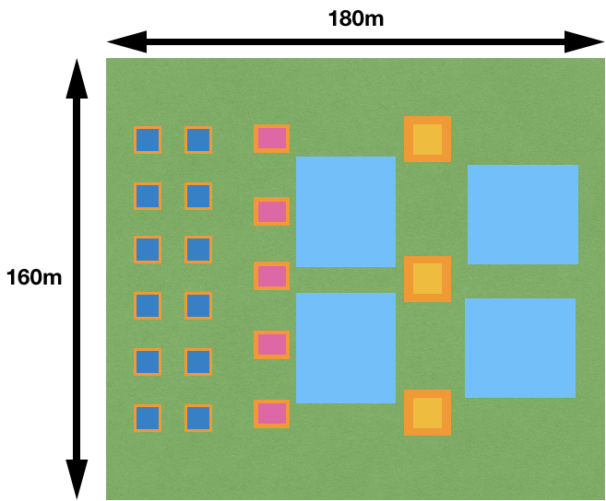




20-variant
Eengezinswoning
Bungalow
Maison
Water

Slide 5
Vereisten
waarde
Eengezinswoning
Afmetingen: 8 x 8 m
Vrije ruimte: 2 m
€ 285.000
+ 1 m = + 3 %
Bungalow
Afmetingen: 10 x 7.5 m
Vrije ruimte: 3 m
€ 399.000
+ 1 m = + 4 %
Maison
Afmetingen: 10 x 11.5 m
Vrije ruimte: 6 m
€ 610.000
+ 1 m = + 6 %

Slide 6
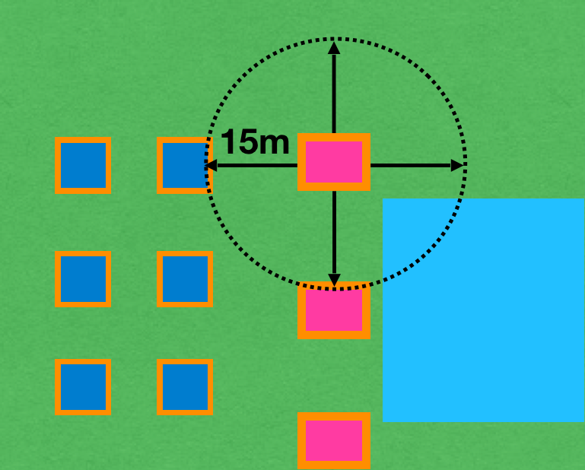
Prijsverbetering
Voorbeeld bungalow
Prijs: €399.000
Verplichte vrijstand: 3 m
Meters extra: 15 m
4% prijs x meters extra
15.960 x 15 = €239.400
Nieuwe prijs: €638.400

Slide 7
doel
Per variant een plattegrond maken met een zo hoog mogelijke score (= opgetelde waarde alle huizen)
20 huizen
40 huizen
60 huizen
Score functie per huis:
prijs * ( 1 + ( prijsverbetering * extra vrijstand ) )

Slide 8
State space upperbound
20 huizen:
40 huizen: 2,87E+202
60 huizen: 4,87E+303
Huis op de kaart (160 x 180 m) | Mogelijkheden | Totaal
Single family | ((160 *2) * (180 * 2)) ^ 12 | 5,46E+60
Bungalow | ((160 *2) * (180 * 2)) ^ 5 | 2,03E+25
Maison | ((160 *2) * (180 * 2)) ^ 3 | 1,53E+15
Totaal | ((160 *2) * (180 * 2)) ^ 20 | 1,70E+101
Notes:
Meters erbij zetten

Slide 9
Lowerbound objective function
LOWERBOUND
Alle waardes zonder extra vrijstand
20 huizen
40 huizen: €14.490.000
60 huizen: €21.735.000
Soort huis | Prijs | Aantal | Totaal
Single family | €285.000 | 12 | €3.420.000
Bungalow | €399.000 | 5 | €1.995.000
Maison | €610.000 | 3 | €1.830.000
Totaal |  |  | €7.245.000

Slide 10
Upperbound objective function
UPPERBOUND
Elk huis over elkaar in het midden van de wijk
Daarbij behorende maximale vrijstand
WAARDES
20 huizen: €28.129.200
40 huizen: €56.258.400
60 huizen: €84.387.600

Slide 11
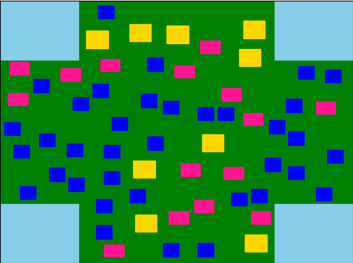
Aanpak
Random valide start oplossing
Huizen op random coördinaten
Berekent vrijstand en prijs per huis
Water
20 en 40 huizen: water toevoegen op een lege ruimte
60 huizen: water op een vaste plek
Algoritme toepassen
60 huizen

Slide 12
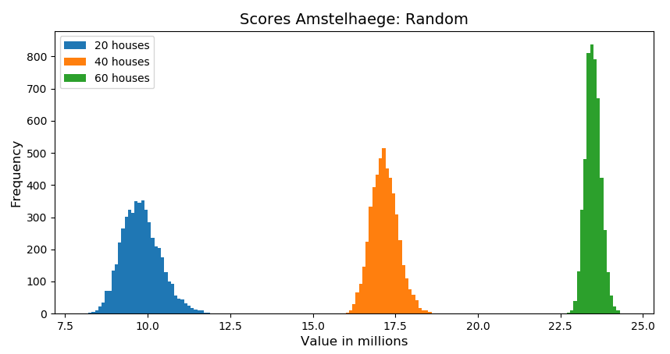
Random 5000 runs
Wijk | Laagst | Gemiddeld | Hoogst
20 huizen | € 8.095.215 | €9.800.197 | €12.330.315
40 huizen | € 15.858.735 | €17.171.457 | €18.684.270
60 huizen | €22.692.900 | €23.492.046 | €24.460.800

Slide 13
Algoritme: Hill climber
Hillclimber: lokaal optimum
Nieuwe random plek voor random huis
Accepteert alleen verbeteringen
Notes:
Hill climber, simmulated annealing

Slide 14
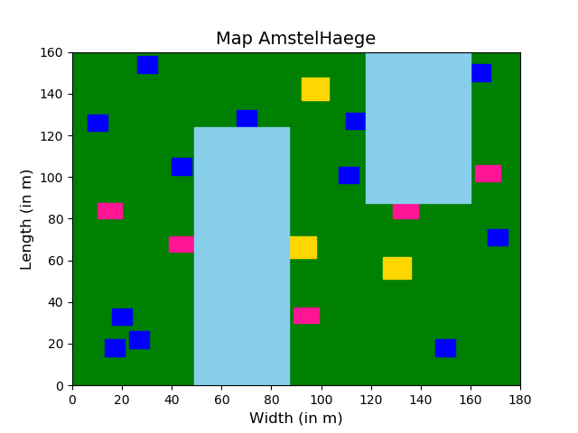
HILL CLIMBER
Startplattegrond voor 20 huizen

Slide 15
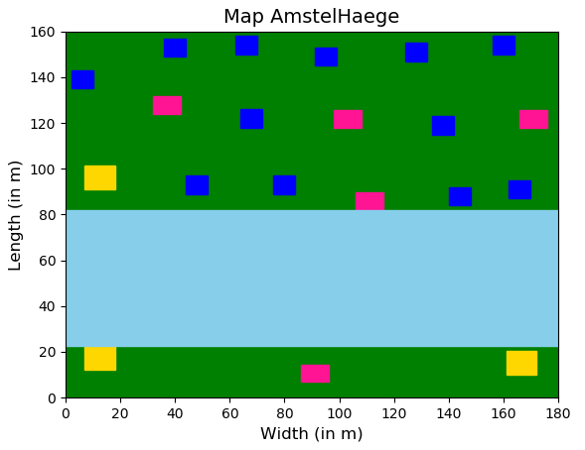
Hill climber
Eindplattegrond voor 20 huizen wijk
500 runs
5000 iteraties
Waarde: €16.389.045
Waardeverbetering: €2.346.345

Slide 16
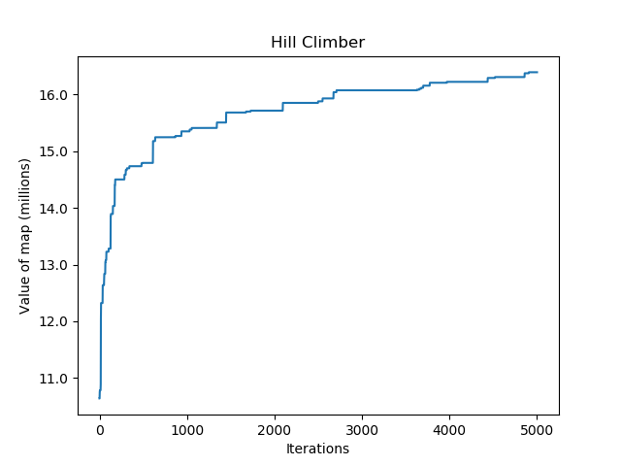
Hill climber

Slide 17
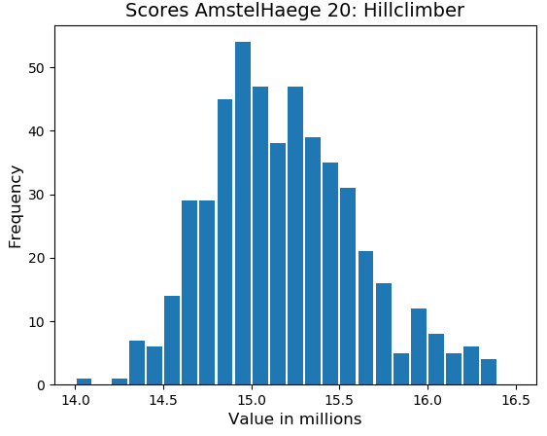
Hill climber
500 runs
5000 iteraties
Laagste score: €14.042.700
Gemiddelde: €15.182.458
Hoogste score: €16.389.045
Notes:
Grids veranderen naar mooie grids, 20 en 60, grafiekje met de score van die iteraties, en hoe vaak gerund en de score

Slide 18
Algoritme: simulated annealing
Simulated annealing: globale optimum
Nieuwe random plek voor random huis
Accepteert altijd verbeteringen
Accepteert soms verslechteringen

Slide 19
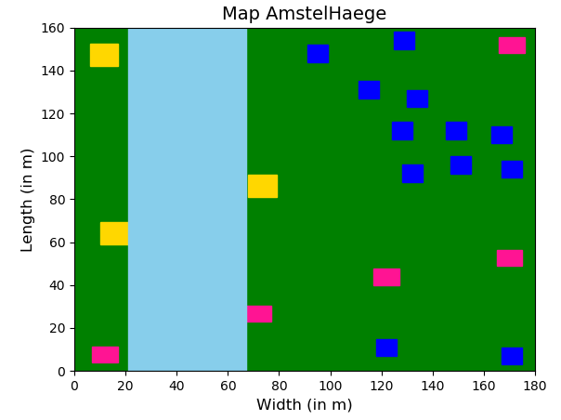
Simulated annealing
Eindplattegrond voor 20 huizen wijk
500 runs
5000 iteraties
Waarde: €16.666.800
Waardeverbetering: €2.496.300
Notes:
15894750

Slide 20
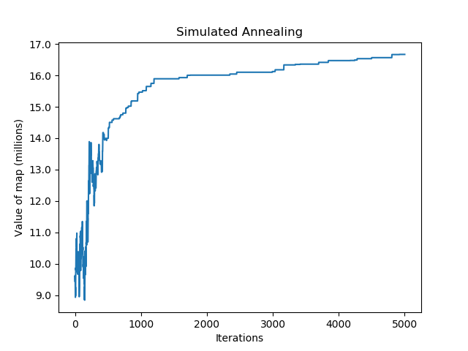
Simulated annealing

Slide 21
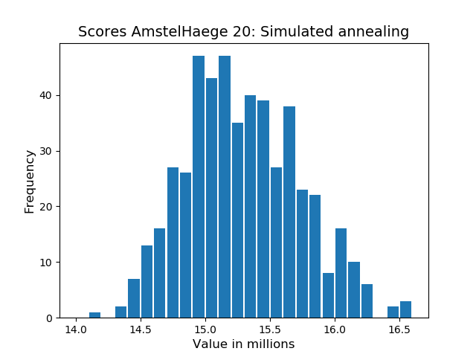
Simulated annealing
500 runs
5000 iteraties
Laagste score: €14.170.500
Gemiddelde: €15.297.614
Hoogste score: €16.666.800

Slide 22
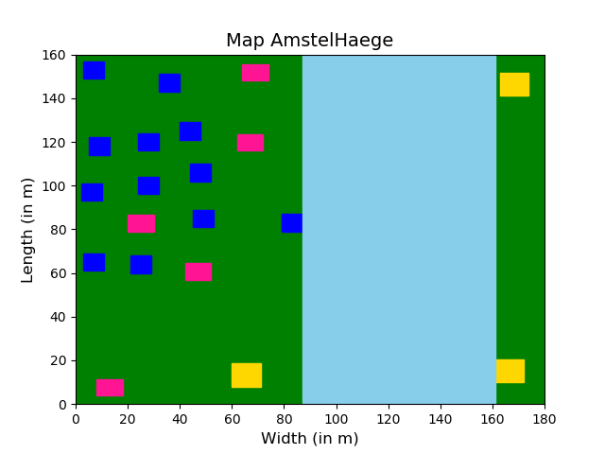
Hill climber + Simulated annealing
Eindplattegrond voor 20 huizen wijk
500 runs
5000 iteraties
Hillclimber: 1750
Simulated annealing: 3250
Waarde: €17.047.125
Waardeverbetering: €3.288.180

Slide 23
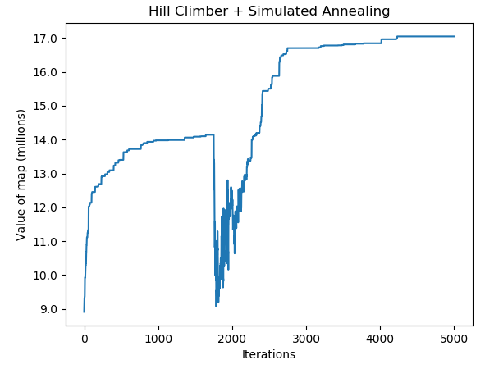
Hill climber + Simulated annealing

Slide 24
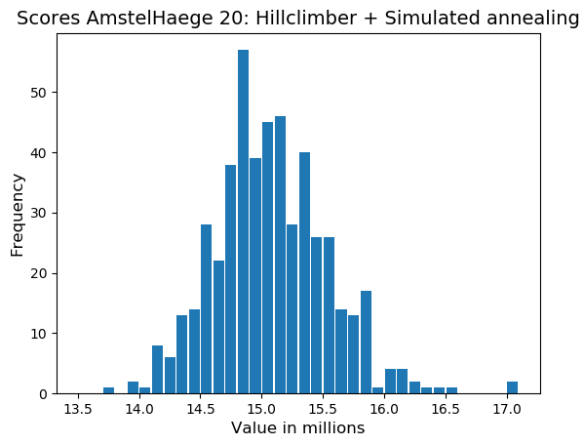
Hill climber + Simulated annealing
500 runs
5000 iteraties
Laagste score: € 13.758.945
Gemiddelde: € 15.076.347
Hoogste score: € 17.047.125

Slide 25
Resultaten
Algoritme | Waarde 20 huizen wijk | Waarde 40 huizen wijk | Waarde 60 huizen wijk
Hill climber | € 16.389.045 | € 22.821.960 | € 26.619.405
Simulated annealing | € 16.666.800 | € 21.979.935 | € 26.405.595
Hill climber + Simulated annealing | € 17.047.125 | € 21.086.655 | € 25.542.675

Slide 26
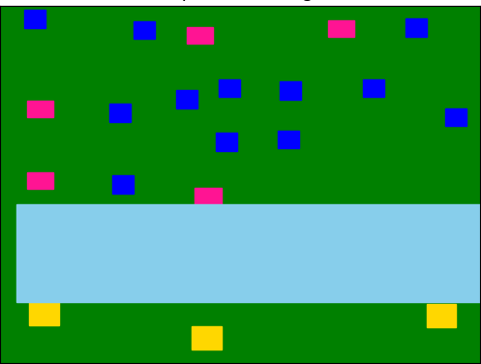

VeRgelijking
Simulated Annealing
Hill Climber
Hill Climber + Simulated Annealing

Slide 27
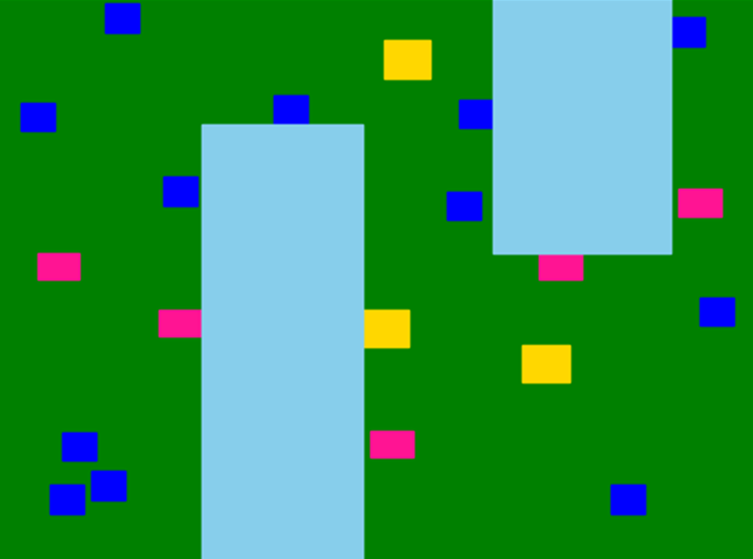
Vergelijking
Maisons naar de randen
Eensgezinswoningen clusteren
Grootste vrije ruimte strook
Random
Hillclimber + Simulated Annealing

Slide 28
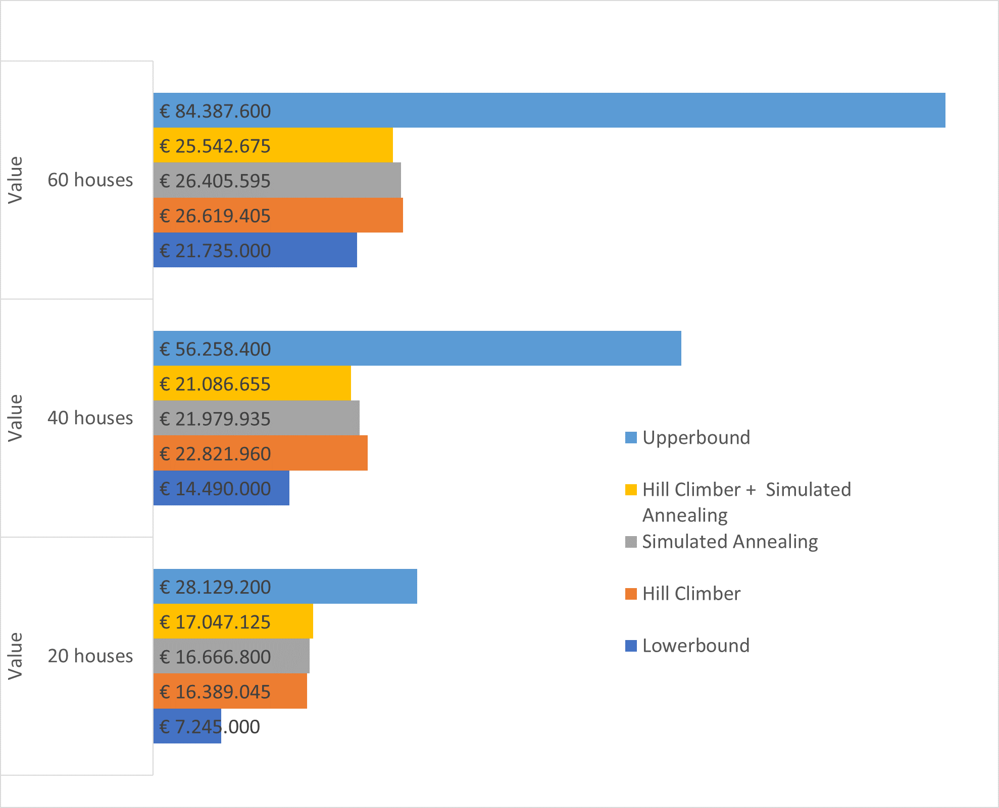
Vergelijking

Slide 29
Conclusie
Wijk | Waarde 20 huizen wijk | Algoritme | Aantal runs, iteraties
20 huizen | € 17.047.125 | Hill climber + Simulated annealing | 500, (1750 + 3250)
40 huizen | € 22.821.960 | Hill climber | 20, 1000
60 huizen | € 26.619.405 | Hill climber | 20, 1000

Slide 30
Future work/discussie
Verbetering van upperbound
Iteraties
Meerdere koelschema’s

Slide 31
Vragen of feedback?

